Slide 1

Co skłoniło te osoby do opuszczenia ojczyzny?

Slide 2
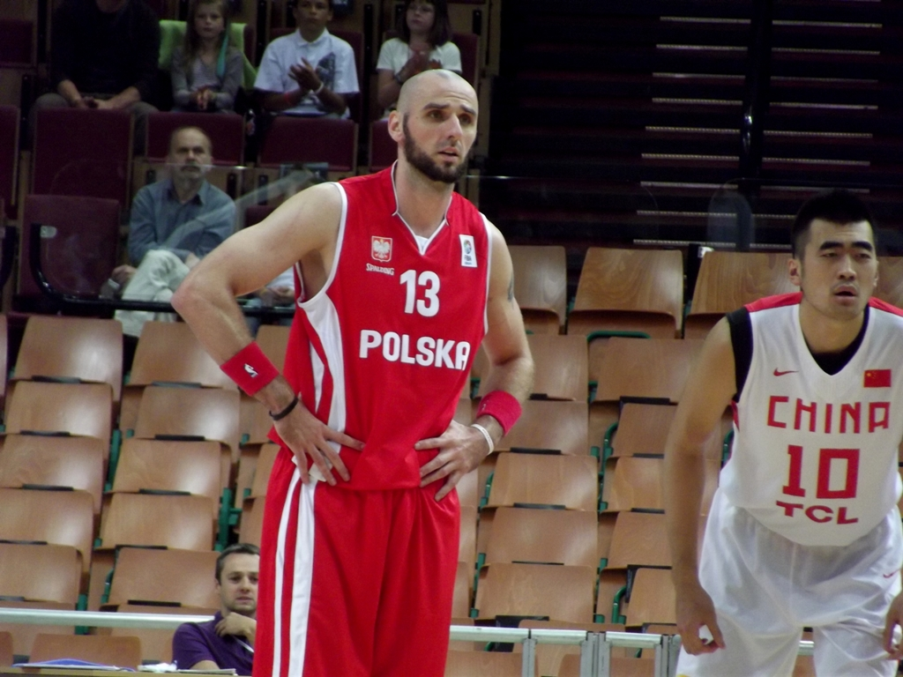
Co skłoniło te osoby do opuszczenia ojczyzny?
Marcin Janusz Gortat – polski koszykarz występujący w zespole Los Angeles Clippers (XI 2019). Reprezentant Polski. Jedyny Polak w historii NBA, który awansował do jej finału.
Źródło zdjęcia: Wikimedia Commons
Autor: Piotr Drabik

Slide 3
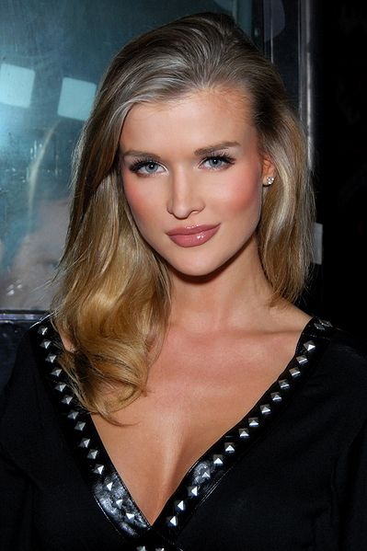
Co skłoniło te osoby do opuszczenia ojczyzny?
Joanna Krupa – polsko-amerykańska modelka, aktorka, osobowość telewizyjna i celebrytka.
Źródło zdjęcia: Wikipedia
Autor: Toglenn

Slide 4

Co skłoniło te osoby do opuszczenia ojczyzny?
Pochodzę z Sargodha w Pakistanie. W 2006 r., zaraz po ukończeniu studiów, zostałem zwerbowany przez amerykańską firmę KBR, a terenem ekspansji firmy był Bliski Wschód, zaś moją bazą był Kuwejt. Nigdy nie zapomnę dnia, w którym wylądowałem na międzynarodowym lotnisku w Kuwejcie. Zobaczyłem przedstawiciela firmy, który czekał na mnie trzymając tablicę z moim nazwiskiem. Poczułem wtedy, że wkraczam w zupełnie nowy świat, w którym nikt mnie zna, tylko niektórzy ludzie znają moje imię. Po latach stwierdzam, że decyzja o migracji pomogła mi rozwinąć moją karierę a także dała mi możliwość poznania różnych kultur.
Qaiser
Źródło: iamamigrant.org

Slide 5
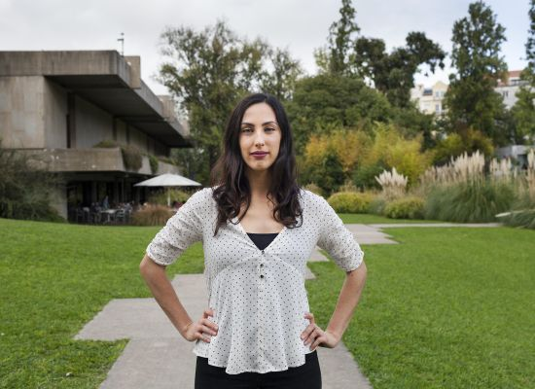
Co skłoniło te osoby do opuszczenia ojczyzny?
Pochodzę ze Stanów Zjednoczonych i wychowałam się w rodzinie salwadorskiej i kubańskiej w Kalifornii. Byłam bardzo zdenerwowana przed przyjazdem do Portugalii na studia, ponieważ nigdy nie byłam zagranicą, poza wyjazdem do pobliskiej Tijuany w Meksyku. Nie miałam pojęcia, czego się spodziewać po przeprowadzce do Europy i kraju. Zostałam tu mile przyjęta.
Nicole
Źródło: iamamigrant.org

Slide 6
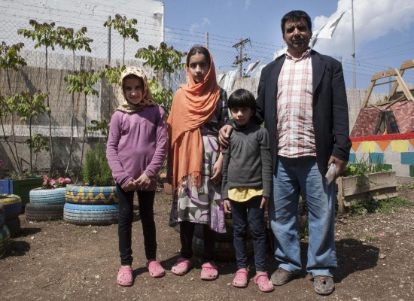
Co skłoniło te osoby do opuszczenia ojczyzny?
Nie mogę się doczekać, aby pójść do szkoły, chcę nauczyć się mówić po grecku. Przez kilka lat uczęszczałam do szkoły w Afganistanie, a dziś zacznę naukę w szkole średniej, podczas gdy moje siostry będą uczęszczały do ​​szkoły podstawowej. Jestem trochę smutna, że nie będziemy razem, ale jednocześnie jestem podekscytowana, że znów będę w klasie, to dla mnie długo oczekiwany dzień.
Nilab (druga od lewej na zdjęciu)
Źródło: iamamigrant.org

Slide 7
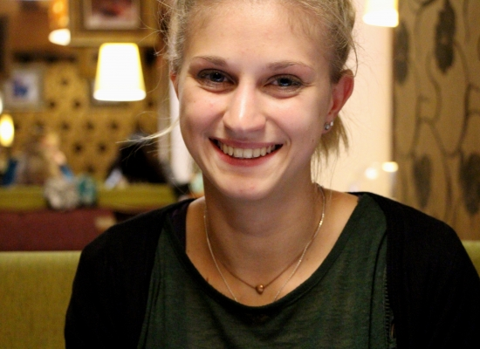
Co skłoniło te osoby do opuszczenia ojczyzny?
Chciałam zobaczyć kraj, który byłby inny niż Niemcy, a Białoruś wydawała się właśnie taka. Oczywiście, na początku bałam się przeprowadzić się tu na cały rok. Myślałam, że nie znajdę przyjaciół, (…) i że ogólnie rzecz biorąc, bardzo trudno będzie mi przystosować się do nowej kultury i stylu życia. Jedyną rzeczą, która dawała mi większą lub mniejszą pewność siebie, była znajomość języka rosyjskiego: moi rodzice przeprowadzili się z Kazachstanu do Niemiec, więc umiałam już mówić po rosyjsku.
Kiedy przyjechałam, wszystko okazało się dokładnie odwrotne do moich lęków. Czułam się tu naprawdę swobodnie. Uwielbiam Białoruś, jest przytulna i bardzo gościnna.
Constanze (przyjechała na Białoruś tuż po szkoły)
Źródło: iamamigrant.org

Slide 8
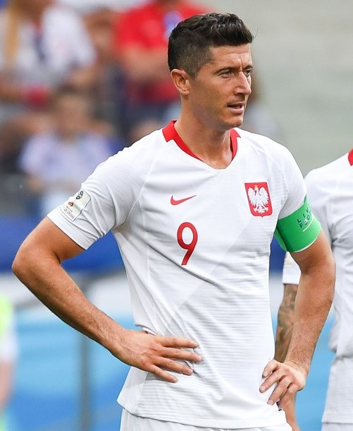
Co skłoniło te osoby do opuszczenia ojczyzny?
Robert Lewandowski – polski piłkarz, występujący na pozycji napastnika w niemieckim klubie Bayern Monachium oraz w reprezentacji Polski, której jest kapitanem (XI 2019).
Źródło zdjęcia: Wikimedia Commons, CC BY-SA 3.0
Autor: Светлана Бекетова - soccer.ru

Slide 9
Czy Twoi rodzice mieszkają w tym samym miejscu (miejscowości), co ich rodzice i dziadkowie?
Policzcie, ile osób z najbliższej Waszej rodziny przez ostatnie trzy pokolenia, czyli od pradziadków, nie zmieniło miejsca zamieszkania.

Slide 10
Czy wśród Waszych rodzin są osoby, które mieszkają za granicą?
Jaki był powód ich wyjazdu?
Gdzie obecnie mieszkają?

Slide 11
Co skłoniło te osoby do opuszczenia ojczyzny?

Slide 12
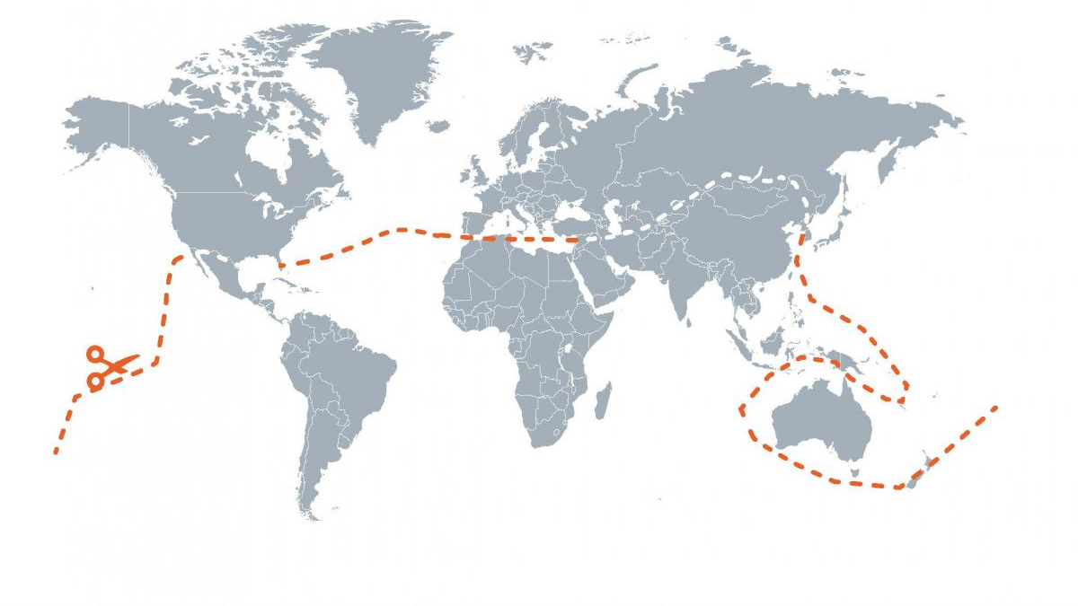
Kraje globalnego Południa i Północy

Slide 13
W jaki sposób matematyka pomaga w zrozumieniu migracji na świecie?
Pytanie kluczowe

